Slide 1

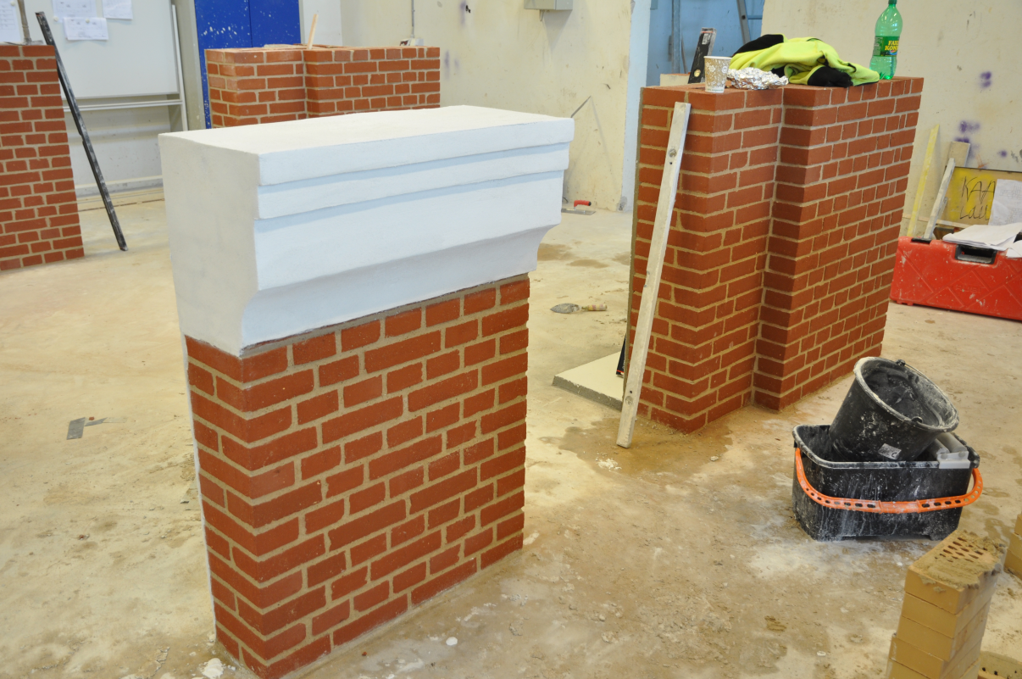
LUU konference d. 4 oktober 2017 på Severin Kursus center Middelfart
Grundforløbsprøven
Værktøjskassen.
Murerkampagne, flere elever til faget.
Konkret omkring delaftaler og Korte aftaler. Evaluering af rapporten omkring de korte aftaler
Svendeprøver
Spørge skema undersøgelse efterår 2017 og forår 2018. GF2.

Slide 2
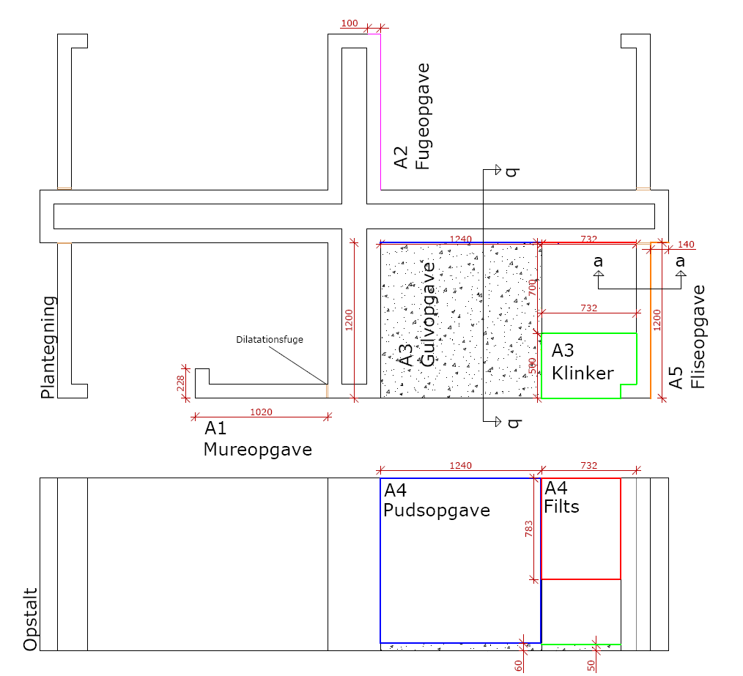
LUU konference d. 4 oktober 2017 på Severin Kursus center Middelfart
Grundforløbsprøven
https://master.praxis.dk/course/view.php?id=15471

Slide 3
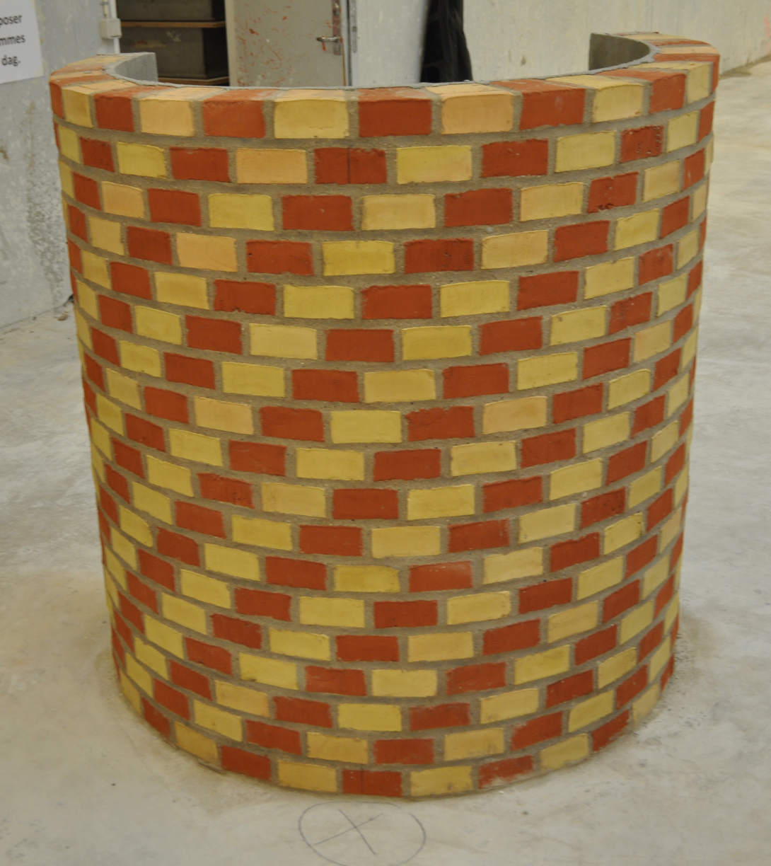
LUU konference d. 4 oktober 2017 på Severin Kursus center Middelfart
Værktøj
Til elever i murerfaget udleveres der af skolen ved uddannelsens start værktøj i henhold til den af Murerfagets Faglige Fællesudvalgs fastlagte værktøjsfortegnelse.
2. Værktøjet betales og vedligeholdes af virksomheden.
3. Skifter eleven uddannelsessted (uddannelsesaftale), påhviler værk-tøjspligten den virksomhed, der har uddannelsesaftalen.

Slide 4
LUU konference d. 4 oktober 2017 på Severin Kursus center Middelfart
Værktøjskassen.
Bogpakken

Slide 5
LUU konference d. 4 oktober 2017 på Severin Kursus center Middelfart
BOGPAKKEN
ER EN DEL AF VÆRKTØJSSÆTTET
Arbejdsmiljø i dansk byggeri (undervisningsbog)
Den lovpligtige arbejdsmiljøuddannelse (bog)
Arbejdsmiljø i dansk byggeri (undervisningsbog)
Den lovpligtige arbejdsmiljøuddannelse (bog)

Slide 6

LUU konference d. 4 oktober 2017 på Severin Kursus center Middelfart
Murerkampagne, flere elever til faget.
Henrik Christensen Learnmark

Slide 7

LUU konference d. 4 oktober 2017 på Severin Kursus center Middelfart

Slide 8

LUU konference d. 4 oktober 2017 på Severin Kursus center Middelfart
Begrænsning af VFU, delaftaler og korte aftaler
• VFU- fremover i praktikpladsgodkendte virksomheder:
• omdøbes til virksomhedsforlagt praktikuddannelse (VFP)
• kan højest vare 3 uger for den enkelte elev i samme virksomhed
• i alt højest seks uger af elevens praktikuddannelse.
• Delaftaler:
• Højest én delaftale for den enkelte elev i samme virksomhed.
• Korte uddannelsesaftaler:
• Højest to korte aftaler mellem den enkelte elev og samme virksomhed (dispensationsmulighed).

Slide 9
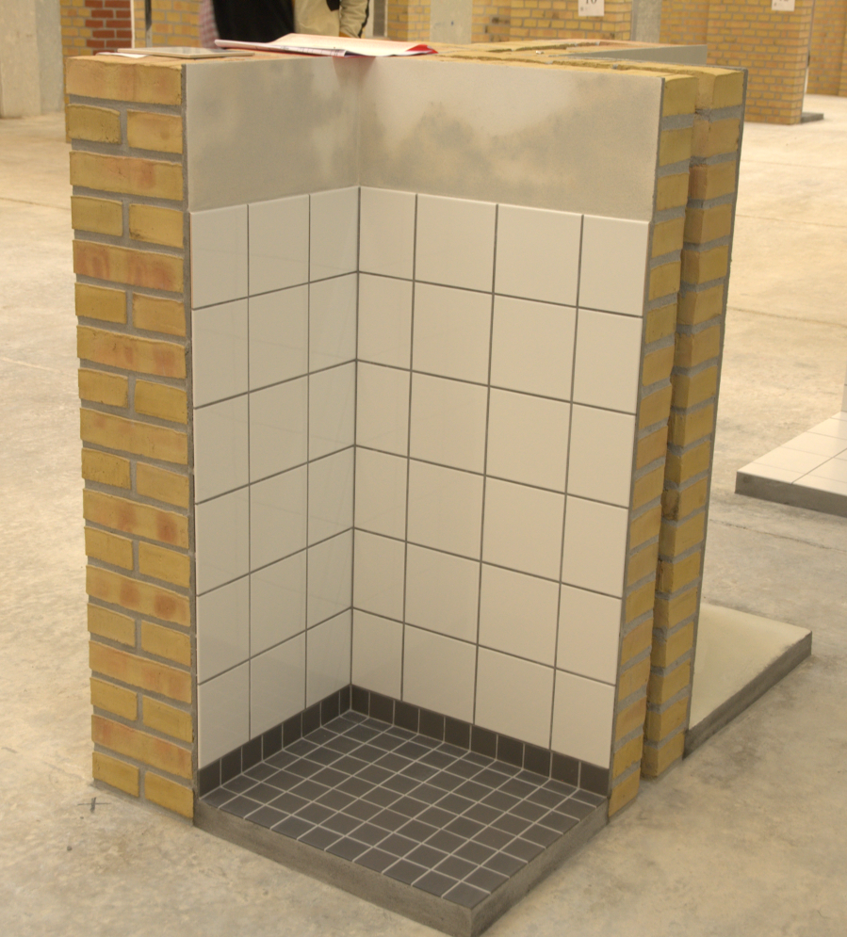
LUU konference d. 4 oktober 2017 på Severin Kursus center Middelfart
Svendeprøver

Slide 10
LUU konference d. 4 oktober 2017 på Severin Kursus center Middelfart

